Slide 2
使用預訓練權重
https://github.com/WongKinYiu/yolov7/releases/download/v0.1/yolov7-w6-pose.pt
使用opencv 截取影像

Slide 3
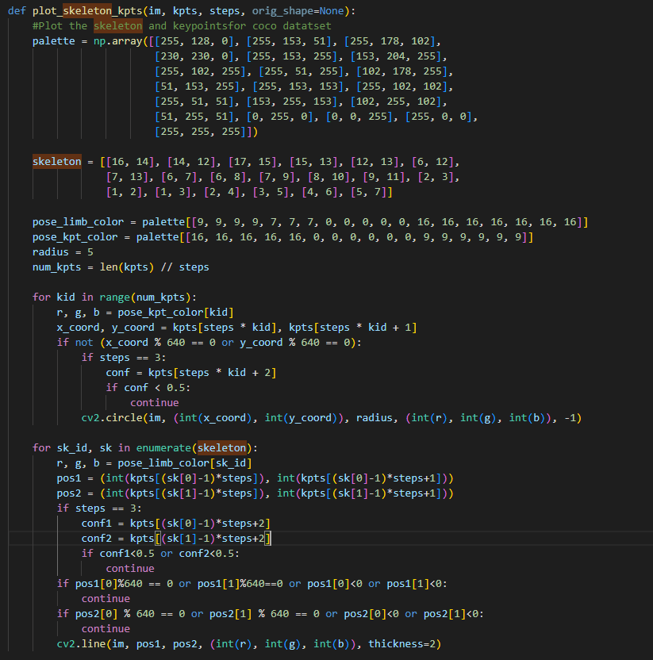
定義肢顏色
定義關節顏色
依顏色定義將關節以一圓點畫於圖片上
依顏色定義將骨骼以一直線畫於圖片上
依顏色規則套用在已
推論過的圖片上

Slide 4
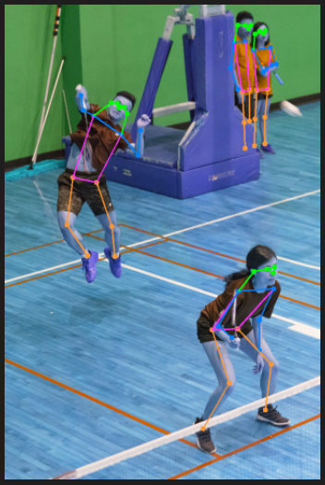
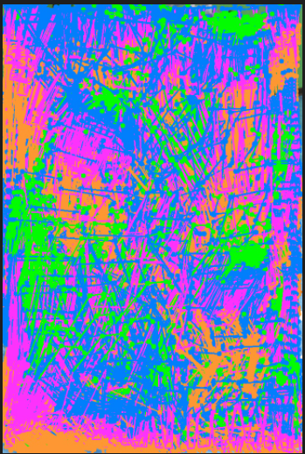
主要偵測
圖片推論結果
圖片無推論結果

